Slide 1
Επιδημιολογια τροφιμογενων νοσηματων Διαλεξη 1^{η}
Παλαιογεώργου Αναστασία-Μαρίνα M.Sc., Ph.D. Πανεπιστημιακή υπότροφος

Slide 2
Τι θα μάθουμε σε αυτό το εξάμηνο?
Εισαγωγή στην Επιδημιολογία
Κατηγορίες και ταξινόμηση τροφιμογενών νοσημάτων
Χαρακτηριστικά και μετάδοση λοιμογόνων παραγόντων
Επιδημιολογικοί δείκτες μέτρησης της συχνότητας εμφάνισης νοσημάτων
Επιδημιολογικά στοιχεία τροφιμογενών νοσημάτων
Βιοτρομοκρατία και ασφάλεια τροφίμων
Τυποποίηση τροφιμογενών παθογόνων μικροοργανισμών
Επιδημιολογική επιτήρηση των νοσημάτων
Επιδημικές εξάρσεις ή συρροές κρουσμάτων (outbreaks)
Διερεύνηση επιδημικών συρροών κρουσμάτων τροφιμογενών νοσημάτων
Μελέτες περίπτωσης (case studies) επιδημικών συρροών κρουσμάτων τροφιμογενών νοσημάτων

Slide 3
1. Εισαγωγή στην Επιδημιολογία-Ορισμοί

Slide 4
Επιδημιολογία είναι η μελέτη της κατανομής και της εξέλιξης διαφόρων νοσημάτων ή χαρακτηριστικών στον ανθρώπινο πληθυσμό («περιγραφική» επιδημιολογία) και των παραγόντων που τις διαμορφώνουν ή μπορούν να τις επηρεάσουν («αναλυτική» επιδημιολογία).
Τριχόπουλος Δ. (2004), Επιδημιολογία

Slide 5
Περιγραφική επιδημιολογία: περιγραφική κατανομή των νοσημάτων και χαρακτηριστικών στον ανθρώπινο πληθυσμό (κατά ηλικία, φύλο, φυλή, γεωγραφική περιοχή, επάγγελμα κ.λπ.) Τα εξεταζόμενα χαρακτηριστικά μπορεί να βρίσκονται κάτω από περιβαλλοντικό ή και γενετικό έλεγχο (π.χ.ομάδες αίματος, ύψος, αρτηριακή πίεση).
Παράδειγμα: Μελέτη της θνησιμότητας από AIDS στην Αφρική τη δεκαετία 2000-10
Αναλυτική επιδημιολογία: αιτίες (παράγοντες) που προκαλούν νόσηση ή αλλαγές στον ανθρώπινο πληθυσμό και διαμορφώνουν την κατανομή τους
Παραγωγική (deductive) αναλυτική επιδημιολογία: «από τα γενικά στα επίμέρους» (συνήθως σε λοιμώδη νοσήματα γνωστής αιτιολογίας).
Παράδειγμα: Μελέτη επιδημίας τυφοειδούς πυρετού
Επαγωγική (inductive) αναλυτική επιδημιολογία: «από τα επί μέρους στα γενικά» (συνήθως σε χρόνια νοσήματα άγνωστης αιτιολογίας).
Παράδειγμα: Διερεύνηση της σχέσης μεταξύ καπνίσματος και καρκίνου του πνεύμονα

Slide 6
Στην επιδημιολογία κάθε νόσος περιγράφεται κυρίως από τα ακόλουθα τρία στοιχεία:
Συχνότητα εμφάνισης
Χρόνο διάρκειας
Εξέλιξη

Slide 7
Eπιδημιολογία τροφιμογενών νοσημάτων (epidemiology of foodborne diseases): η μελέτη της κατανομής και της εξέλιξης των, λοιμωδών κυρίως, νοσημάτων που σχετίζονται με την κατανάλωση τροφίμων, καθώς και των χαρακτηριστικών αυτών των νοσημάτων.

Slide 8
H επιδημιολογία αποσκοπεί στην εκπλήρωση των ακόλουθων στόχων:
Μέτρηση και περιγραφή της νοσηρότητας και θνησιμότητας ενός πληθυσμού.
Ανακάλυψη των αιτιολογικών παραγόντων και διευκρίνιση των αιτιολογικών μηχανισμών σε νοσήματα άγνωστης αιτιολογίας (επαγωγική επιδημιολογία).
Διερεύνηση των συνθηκών και των αιτίων που προκαλούν μια επιδημική συρροή κρουσμάτων (outbreak investigation), συνηθέστερα ενός λοιμώδους νοσήματος (παραγωγική επιδημιολογία).
Κατανόηση της νοσολογικής εξέλιξης των, χρόνιων κυρίως, νοσημάτων (για πρόληψη και έλεγχο-screening).
Ταξινόμηση των νοσημάτων.
Προγραμματισμός, οργάνωση και αξιολόγηση των υπηρεσιών υγείας.

Slide 9
Οι 10 κυριότερες αιτίες θανάτου στις Η.Π.Α.

Slide 10
Τρία χαρακτηριστικά ιστορικά παραδείγματα
Επιλόχειος πυρετός και πλύσιμο χεριών
Ευλογιά και εμβολιασμός
Χολέρα και κοπρανώδης μόλυνση μέσω του νερού

Slide 11
Επιλόχειος πυρετός και πλύσιμο χεριών
Στις αρχές του 19ου αιώνα, ο επιλόχειος πυρετός (puerperal or childbed fever) αποτελούσε σημαντική αιτία θανάτου μεταξύ των επίτοκων (δηλαδή των γυναικών λίγο
μετά τον τοκετό), με ποσοστό θνησιμότητας (mortality rate) που έφτανε έως και 25%.

Slide 12
Ο Semmelweis υπέθεσε ότι η θνησιμότητα ήταν υψηλότερη στην πρώτη παρά στη δεύτερη κλινική επειδή οι γιατροί και οι φοιτητές ιατρικής έβγαιναν από τις αυτοψίες (χειρουργεία) και πήγαιναν κατευθείαν στις ασθενείς τους. Πολλές γυναίκες κατά τον τοκετό δεχόντουσαν πολλαπλές εξετάσεις από γιατρούς και από φοιτητές που μάθαιναν την επιστήμη της μαιευτικής.
Οι υποψίες του επιβεβαιώθηκαν το 1847 όταν ο φίλος και συνάδελφός του Jakob Kolletschka έχασε τη ζωή του από μια λοίμωξη η οποία προκλήθηκε όταν τυχαία τρυπήθηκε από το μαχαίρι ενός φοιτητή κατά την εκτέλεση αυτοψίας. Η αυτοψία στο πτώμα του Kolletschka φανέρωσε παθολογία πολύ παρόμοια με εκείνη των γυναικών που πέθαιναν από επιλόχειο πυρετό.

Slide 13
Ο Semmelweis κατέληξε στο συμπέρασμα ότι οι γιατροί και οι φοιτητές ιατρικής μετέφεραν τον παράγοντα που προκαλούσε τη μόλυνση από την αίθουσα αυτοψίας στις εγκύους της Πρώτης Κλινικής και ότι αυτό αντιστοιχούσε στα υψηλά ποσοστά θνησιμότητας από επιλόχειο πυρετό που παρατηρούνταν στην Πρώτη Κλινική. Τα ποσοστά θνησιμότητας στη Δεύτερη Κλινική παρέμεναν χαμηλά επειδή οι μαίες δεν είχαν επαφή με την αίθουσα αυτοψίας. Ο Semmelweis ανέπτυξε και εφάρμοσε μια πολιτική για το προσωπικό της Πρώτης Κλινικής, μια πολιτική που αποσκοπούσε στην πρόληψη του επιλόχειου πυρετού.

Slide 14
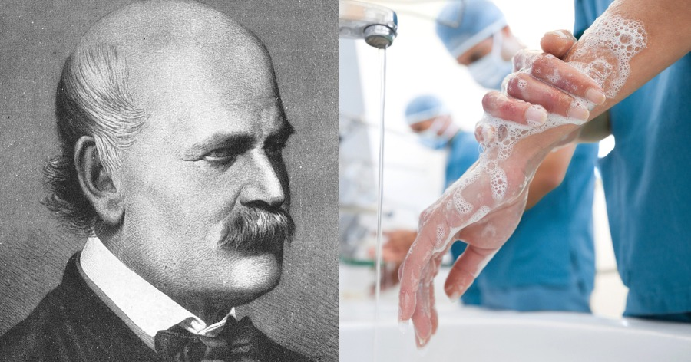
Η κύρια αιτία του επιλόχειου πυρετού αναγνωρίστηκε ως η λοίμωξη από στρεπτόκοκκο!!!

Slide 15
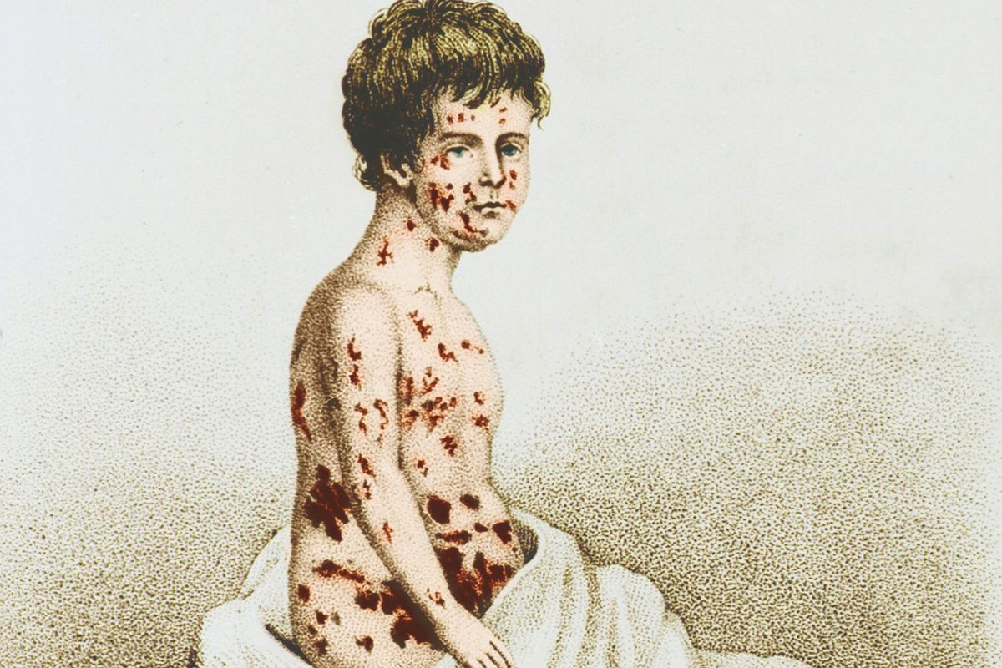
Ευλογιά και εμβολιασμός
Στα τέλη του 18ου αιώνα, 400.000 άνθρωποι πέθαιναν κάθε χρόνο από το νόσημα της ευλογιάς (smallpox), ενώ 1/3 των επιζώντων τυφλώνονταν ως αποτέλεσμα λοιμώξεων του κερατοειδούς. Ο Jenner παρατήρησε, όπως και άλλοι άνθρωποι πριν από αυτόν, ότι οι νεαρές γυναίκες που απασχολούνταν ως εργάτριες για την άμελξη των αγελάδων, ανέπτυσσαν μια ήπια μορφή της νόσου που ονομαζόταν δαμαλίτιδα (cowpox).

Slide 16
Το 1967 ο Παγκόσμιος Οργανισμός Υγείας (World Health Organization· WHO)
ξεκίνησε τις διεθνείς προσπάθειες για την εξάλειψη της ευλογιάς χρησιμοποιώ-
ντας εμβολιασμούς με τον ιό της δαμαλίτιδας (ιός Orthopoxvirus). Εκτιμάται ότι, μέχρι τότε, η ευλογιά έπλητε 15 εκατομμύρια ανθρώπους ετησίως ανά τον κόσμο, εκ των οποίων τα 2 εκατομμύρια έχαναν τη ζωή τους και εκατομμύρια άλλα έμεναν τυφλά ή παραμορφωμένα. Το 1980 ο WHO πιστοποίησε ότι η ευλογιά είχε εξαλειφθεί!!!

Slide 17
Χολέρα και κοπρανώδης μόλυνση μέσω του νερού
Στην Αγγλία η νόσος μεταφέρθηκε από την ηπειρωτική Ευρώπη και η πρώτη επιδημία σημειώθηκε τον Οκτώβριο του 1831 στο Λονδίνο. Aκολούθησε η δεύτερη επιδημία χολέρας, το 1848 και η τρίτη το 1853 και διήρκεσε μέχρι το 1855. Ο John Snow υπέθεσε ότι η χολέρα μεταδίδεται από έναν παράγοντα που βρίσκεται στο νερό.

Slide 18
Διερεύνηση επιδημιών & κρουσμάτων χολέρας (“The Grand Experiment”, J. Snow, 1854)
Μελέτη της κεντρικής ύδρευσης μιας περιοχής του Λονδίνου με τα ακόλουθα χαρακτηριστικά:
1.Ύδρευση από δύο διαφορετικές εταιρείες (Lambeth: σχετικά καθαρό νερό & Southwark: νερό μολυσμένο με απόβλητα υπονόμων).
2.Άτομα με ίδια χαρακτηριστικά (ηλικία, φύλο, κοινωνικο-οικονομική κατάσταση, διατροφικές συνήθειες) υδρεύονταν και από τις δύο εταιρείες.
Αποτέλεσμα;
Οι κάτοικοι που υδρεύονταν από την Lambeth παρουσίασαν 8-9 φορές μικρότερη θνησιμότητα από χολέρα σε σχέση με τους κατοίκους που υδρεύονταν από την Southwark.
Συμπέρασμα;
Ο αιτιολογικός παράγοντας της χολέρας είναι μικροοργανισμός και ο κύριος τρόπος μετάδοσης της νόσου είναι η κοπρανώδης ρύπανση του νερού.

Slide 20
Δημόσια Υγεία είναι η “ επιστήμη και η τέχνη της πρόληψης των νοσημάτων, της επιμήκυνσης της ζωής και της προαγωγής της ανθρώπινης υγείας μέσω οργανωμένων προσπαθειών και ενημερωμένων επιλογών της κοινωνίας, των οργανώσεων, δημόσιων και ιδιωτικών, των κοινοτήτων και των ατόμων.
Charles-Edward A. Winslow (1920), Modern Medicine, 2: 183-191

Slide 21
Επιδημία: είναι κάθε κατάσταση στην οποία παρατηρείται αυξημένη συχνότητα ενός νοσήματος οποιασδήποτε αιτιολογίας σε έναν πληθυσμό (>100 κρούσματα).
Πανδημία: αναφέρεται στην επέκταση μιας επιδημίας πέρα από τα σύνορα μιας χώρας και, ίσως, σε περισσότερες από μία ηπείρους (π.χ. πανδημία γρίπης το 1918 με >50 εκατ. θανάτους).
Ενδημία: η κατάσταση συνεχούς αυξημένης συχνότητας ενός, λοιμώδους συνήθως, νοσήματος σε μια περιοχή (συνήθως με τη μορφή σποραδικών κρουσμάτων).
Επιδημική έξαρση ή συρροή κρουσμάτων (outbreak): είναι επιδημίες με παροδικό χαρακτήρα, μικρή χρονική διάρκεια (από μερικές ώρες μέχρι λίγους μήνες) και κατά κανόνα περιορισμένο αριθμό κρουσμάτων (λιγότερα από 100 κρούσματα).

Slide 22
Κρούσμα (case): κάθε μετρήσιμη περίπτωση εκδηλωθείσας νόσου, διαταραχής ή νοσολογικής κατάστασης στον πληθυσμό, ενίοτε δε το ίδιο το άτομο που νοσεί.

Slide 23
Λοιμώδες νόσημα: οφείλεται σε ζωντανό, δυνητικά ή υποχρεωτικά νοσογόνο παράγοντα κινδύνου ή στα τοξικά προϊόντα του (π.χ. τοξίνες).
Παράγοντας κινδύνου (hazard): κάθε βιολογικός, χημικός ή φυσικός παράγοντας ο οποίος είναι εύλογα πιθανό να προκαλέσει νόσο/αρρώστια ή τραυματισμό σε περίπτωση απουσίας ελέγχου του.
Κίνδυνος (risk): ο συνδυασμός σοβαρότητας (severity) και πιθανότητας εμφάνισης (probability) του παράγοντα κινδύνου.

Slide 24
Νόσος ή Νόσημα (disease): αναφέρεται σε διαταραχή της διαδικασίας στο οργανικό επίπεδο (=> επιφέρει μειονεκτικότητα, impairment) και σε παθολογικές βλάβες του ανθρώπινου οργανισμού, οι οποίες εκφράζονται με σημεία (=αντικειμενικές διαπιστώσεις-παρατηρήσεις) και συμπτώματα (=υποκειμενικές ενοχλήσεις), τα οποία είναι δυνατόν να υποστηρίζονται από εργαστηριακά ευρήματα (π.χ. ακτινογραφίες, βιοχημικές εξετάσεις).
Αρρώστια (illness): η υποκειμενική εμπειρία της νόσου στο λειτουργικό επίπεδο (=> επιφέρει ανικανότητα, disability), όταν αυτή προκαλεί ανεπιθύμητες επιπτώσεις ή ενοχλήσεις στον ανθρώπινο οργανισμό (π.χ. λειτουργικές διαταραχές, πόνο, κακουχία, εξάντληση).
Ασθένεια (sickness): κατάσταση δυσλειτουργίας στο κοινωνικό επίπεδο (=> επιφέρει αναπηρία, handicap), όπου διαταράσσεται ο κοινωνικός ρόλος του ατόμου και επιβάλλεται ο περιορισμός του στο σπίτι ή στο νοσοκομείο (π.χ. χειρουργημένος ασθενής).

Slide 25
Επιδημιολογία τροφιμογενών νοσημάτων
Νικόλαος Ανδρίτσος
© Εκδόσεις ΕΜΒΡΥΟ, 2020
ISBN 978-618-5252-21-2
Ευχαριστώ πολύ!!
palaio_n@aegean.gr

